Slide 1

第3节
遗传信息的携带者——核酸

Slide 2


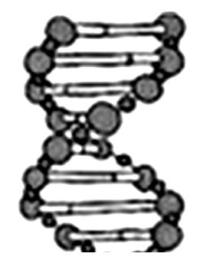
【趣味导学】
认识核酸分子
诺贝尔生理学或医学奖得主杰克·邵
斯达克教授解释：核酸分子是生命的密码，
是唯一一个可以携带信息的分子，解开核
酸分子的秘密相当于解开生命的密码。如
果能解开生命密码，癌症诊断治疗的速度和精确度将

Slide 3
大幅提高，同时治疗成本将比传统技术下降10倍甚至100倍。
请思考：
(1)生命密码与核酸分子有什么关系？
(2)核酸有哪些结构与其功能相适应？

Slide 4
学习目标 | 1.了解核酸的分类及其基本功能。 2.结合核酸的基本单位和化学成分比较DNA和RNA的异同点。(重点) 3.通过实验，观察并区分DNA和RNA在细胞中的分布。

Slide 5
一、核酸的分类和功能
1.种类
2.功能：
(1)细胞内携带_________的物质。
(2)在生物体的_____________________________
中具有重要作用。
脱氧核糖核酸
_____________（DNA）
_________（RNA）
核糖核酸
遗传信息
遗传、变异和蛋白质的生物合成

Slide 6
二、实验：观察DNA和RNA在细胞中的分布
1.实验目的：初步掌握观察_________在细胞中分布
的方法。
2.实验原理：
(1)DNA和RNA在细胞中的主要分布部位不同。
(2)甲基绿和吡罗红两种染色剂对DNA和RNA的亲和力
不同：_______+DNA→绿色；_______+RNA→红色。
DNA和RNA
甲基绿
吡罗红

Slide 7
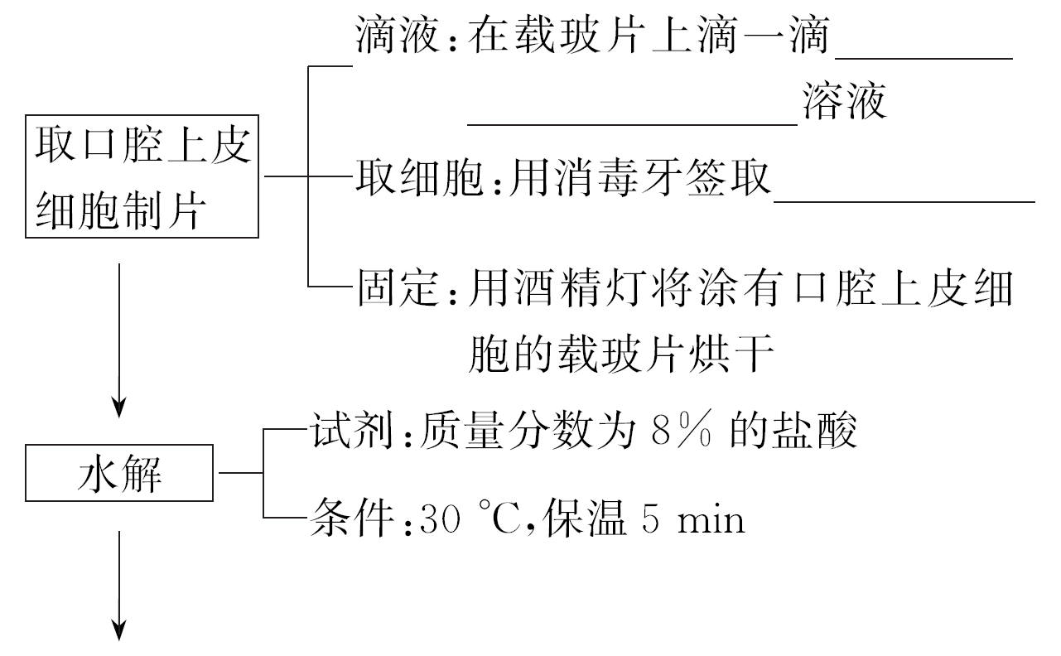
3.实验步骤：
质量分数
为0.9%的NaCl
口腔上皮细胞

Slide 8
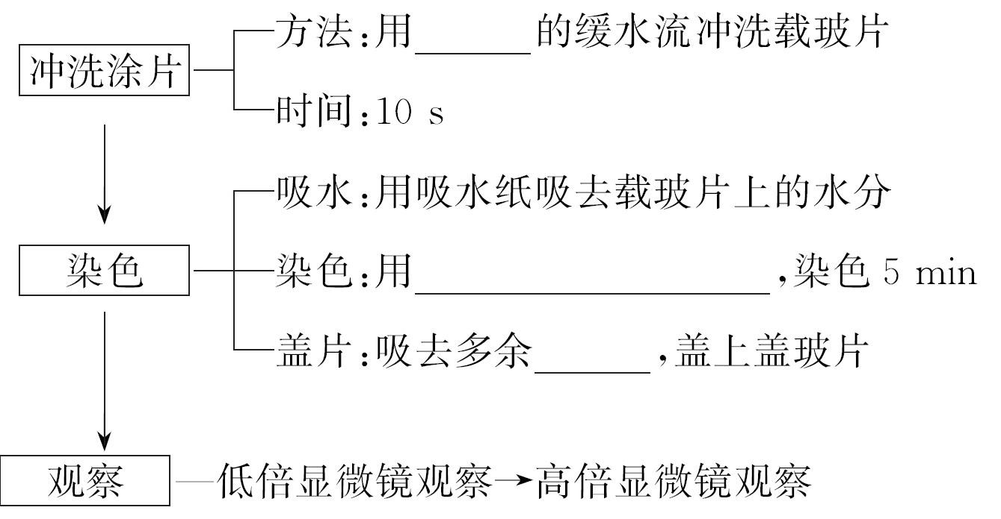
蒸馏水
吡罗红甲基绿染色剂
染色剂

Slide 9
4.实验结果和结论：
(1)细胞核区域呈现绿色→____主要分布在细胞核中。
(2)细胞质区域呈现红色→____主要分布在细胞质中。
DNA
RNA

Slide 10
三、核酸的结构
1.组成元素：______________。
2.基本单位——核苷酸：
(1)种类：分为___________和___________两种。
C、H、O、N、P
脱氧核苷酸
核糖核苷酸

Slide 11
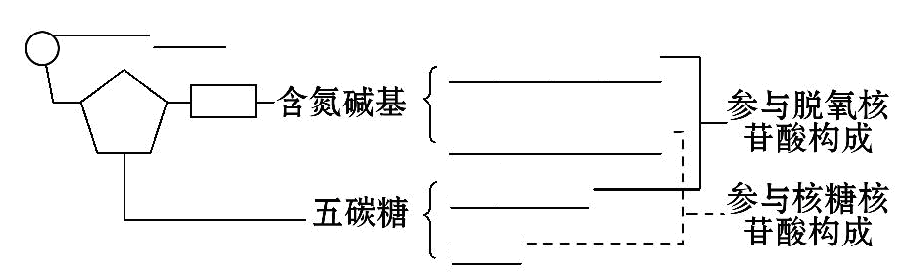
(2)分子组成：
磷酸
A、T、C、G
A、U、C、G
脱氧核糖
核糖

Slide 12
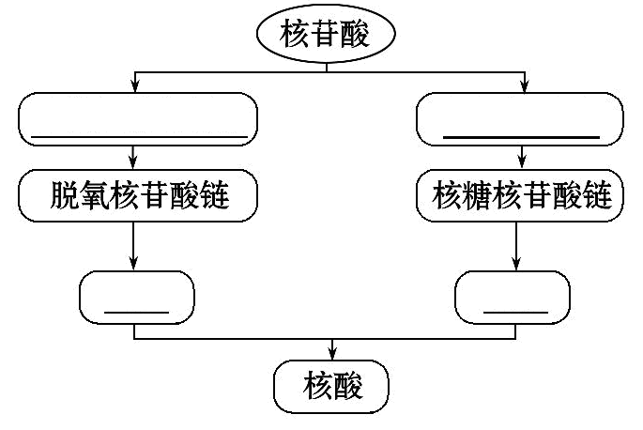
3.核酸的组成：
脱氧核糖核苷酸
核糖核苷酸
DNA
RNA

Slide 13
4.核酸的多样性：
(1)原因：核苷酸的_____不同和_________的多样化。
(2)遗传信息的贮存。
①绝大多数生物的遗传信息贮存在____分子中。
②少数病毒的遗传信息贮存在____中，如HIV、SARS病
毒。
数量
排列顺序
DNA
RNA

Slide 14
【易错辨析】
1.用于观察DNA分布的人的口腔上皮细胞为活细胞。
( )
【分析】口腔上皮细胞在酒精灯烘干和8%的盐酸处理过程中已经死亡。
×

Slide 15
2.DNA的全称是核糖核苷酸，RNA的全称是脱氧核糖核
酸。 ( )
【分析】脱氧核糖核酸简称DNA，脱氧核糖核苷酸是
DNA的基本单位，核糖核酸简称RNA。
×

Slide 16
√
3.在绝大多数细胞中，DNA以双链形式存在。 ( )
4.生物的遗传信息都贮存于DNA中。 ( )
【分析】绝大多数的生物，其遗传信息就贮存在DNA
分子中，部分病毒的遗传信息直接贮存在RNA中。
×

Slide 17
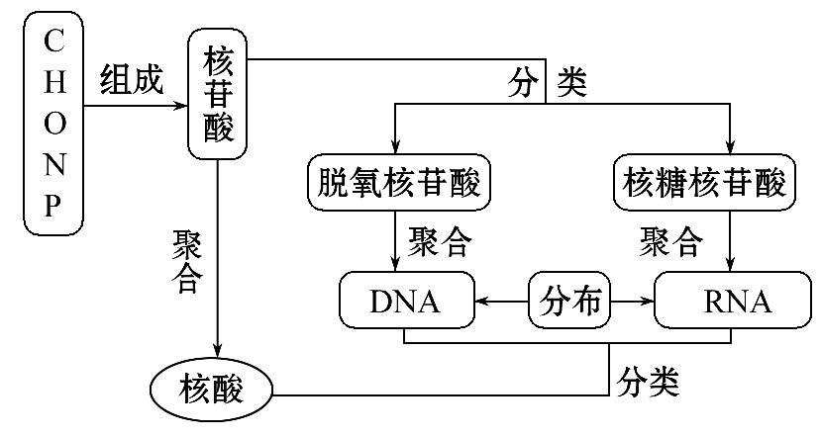
【线索构建】

Slide 18
知识点一 “观察DNA和RNA在细胞中的分布”的实验分析
【问题导引】
核酸广泛存在于所有动植物细胞和微生物细胞内，分为DNA和RNA，那么它们在细胞中分布的位置相同吗？

Slide 19
【归纳总结】
1.实验中的试剂及其作用：
(1)吡罗红甲基绿染色剂：使DNA和RNA着色。
(2)0.9%NaCl溶液：保持口腔上皮细胞的正常形态。
(3)蒸馏水：配制染色剂；冲洗载玻片上的盐酸。

Slide 20
①改变细胞膜的通透性，加速染色剂
进入细胞
②使染色质中的DNA与蛋白质分离，
有利于DNA与染色剂结合
(4)质量分数
为8%的盐酸

Slide 21
2.实验操作中的注意事项：
操作步骤 | 注意事项
制片 | ①用质量分数为0.9%的NaCl溶液而不用蒸馏水，目的是保持口腔上皮细胞的正常形态，因为口腔上皮细胞在蒸馏水中会吸水涨破； ②取口腔上皮细胞时必须漱口，目的是防止混杂食物碎屑

Slide 22
操作步骤 | 注意事项
水解 | 要注意掌握水温(30℃)和保温时间(5min)，才能达到水解的目的
冲洗 | 用缓水流，以防止细胞被水流冲走

Slide 23
【易错提醒】
实验材料的选择原则
(1)若选用动物细胞，不能用哺乳动物成熟的红细胞，因为其没有细胞核。
(2)若选用植物细胞，应该选用无色的材料，不宜用叶肉细胞，防止光合色素颜色的干扰。

Slide 24
【拓展深化】吡罗红甲基绿染色剂
(1)染色机理：甲基绿和吡罗红两种染色剂对DNA和RNA的亲和力不同，甲基绿对DNA亲和力强，使DNA呈现绿色；吡罗红对RNA亲和力强，使RNA呈现红色。
(2)混合使用：每种染色剂单独使用都能使DNA和RNA着色，即使核和质发生同样的颜色变化，而混合使用时由于二者的竞争作用，不会发生此现象，所以二者不能分开单独使用。

Slide 25
(3)现配现用：配制好的吡罗红甲基绿染色剂易氧化，且在光照下氧化加剧，所以最好现配现用，若配制的染液用不完，应避光保存，通常放在棕色试剂瓶中保存。

Slide 26
【题组过关】
1.(2016·菏泽高一检测)关于“观察DNA和RNA在细胞中的分布”的实验，下列说法中正确的是( )
A.染色时先用甲基绿染液，再用吡罗红染液
B.用质量分数为8%的盐酸的目的之一是使DNA与蛋白质分离，并使DNA水解

Slide 27
C.酒精灯烘干载玻片，可将细胞固定在载玻片
D.用高倍显微镜可以比较清楚地看到，呈现绿色的染色质和呈现红色的RNA分子

Slide 28
【解析】选C。实验中需要将吡罗红和甲基绿混合使用，A错误。用质量分数为8%的盐酸的目的之一是使DNA与蛋白质分离，利于甲基绿染色，并不是水解DNA，否则就观察不出DNA分布状况，B错误。酒精灯烘干载玻片的目的是杀死并固定细胞，C正确。染色质主要是由DNA和蛋白质组成的，实验中使用盐酸时已使DNA和蛋白质分离，所以观察不到呈绿色的染色质，D错误。

Slide 29
2.某同学以新鲜洋葱鳞片叶内表皮为材料，经不同处理和染色剂染色，用高倍显微镜观察。下列描述正确的是( )
A.经吡罗红甲基绿染色剂染色，可观察到红色的细胞核
B.经吡罗红甲基绿染色剂染色，可观察到红色的细胞质

Slide 30
C.经双缩脲试剂染色剂染色，可看到紫色的脂肪颗粒
D.经苏丹Ⅲ染色，可观察到橘黄色颗粒状的蛋白质
【解析】选B。甲基绿和吡罗红对DNA和RNA的亲和力不同，甲基绿使DNA呈现绿色，吡罗红使RNA呈现红色，因此可以观察到绿色的细胞核、红色的细胞质。双缩脲试剂使蛋白质呈紫色。脂肪可被苏丹Ⅲ染液染成橘黄色。

Slide 31
【误区警示】甲基绿只能使DNA分子着色，不能使染色体着色。

Slide 32
【补偿训练】
1.(2016·广州高一检测)在“观察DNA和RNA在细胞中的分布”实验中，加入8%盐酸的目的不包括( )
A.改变细胞膜通透性，加速染色剂进入细胞
B.使染色质中的DNA与蛋白质分离
C.杀死细胞，有利于DNA与染色剂结合
D.使DNA水解，破坏DNA的分子结构

Slide 33
【解析】选D。真核细胞中的DNA主要分布在细胞核中，要想染色成功必须用盐酸杀死细胞，改变细胞膜通透性，此外盐酸还能使染色质中的DNA与蛋白质分离，有利于DNA与染色剂结合。水解DNA要用DNA水解酶，用盐酸不能破坏DNA的分子结构。

Slide 34
2.(2016·长春高一检测)“观察DNA和RNA在细胞中的分布”实验中，正确的实验步骤是( )
A.取口腔上皮细胞制片→水解→冲洗涂片→染色→观察
B.取口腔上皮细胞制片→染色→冲洗涂片→水解→观察

Slide 35
C.取口腔上皮细胞制片→水解→染色→冲洗涂片→观察
D.取口腔上皮细胞制片→冲洗涂片→水解→染色→观察

Slide 36
【解析】选A。制片后先水解，目的是改变细胞膜通透性，使其便于染色剂通过，让染色质中的DNA和蛋白质分离；再冲洗掉多余盐酸避免影响染色；最后用吡罗红甲基绿染色剂染色观察，故A正确。

Slide 37
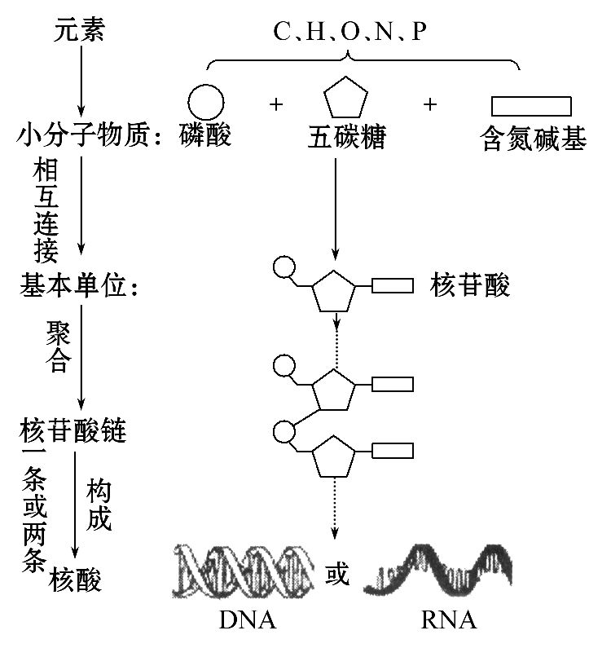
知识点二 核酸的分子组成
1.核酸分子的结构层次：

Slide 38
2.生物体中核酸和核苷酸的种类：
生物类别 | 核酸种类 | 遗传物质 | 碱基种类 | 核苷 酸种类
细胞生物 | DNA和 RNA | DNA | A、G、 C、T、U | 8种
病毒 | 只含DNA | DNA | A、G、C、T | 4种
 | 只含RNA | RNA | A、G、C、U | 4种

Slide 39
【特别提醒】
核酸的初步水解与彻底水解产物不同
物质 | 初步水解 | 彻底水解
DNA | 脱氧核苷酸 | 磷酸、脱氧核糖和碱基
RNA | 核糖核苷酸 | 磷酸、核糖和碱基

Slide 40
【思考诊断】
1.根据所学知识分析蛋白质多样性和核酸多样性的原
因有什么不同：
(1)蛋白质多样性：_____________________________
_______________________________________。
(2)核酸多样性：_______________________________。
构成蛋白质的氨基酸的种类、数
目、排列顺序以及肽链空间结构的千差万别
核苷酸数目不同和排列顺序多样化

Slide 41
2.一个双链DNA分子中含有几个游离的磷酸基团？
提示：2个。

Slide 42
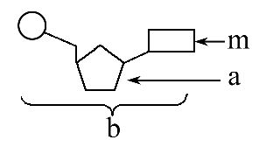
【典例】(2016·西安高一检测)如图是核苷酸的基本组成单位，下列叙述正确的是( )
A.若m为鸟嘌呤，则b一定是构成RNA的单体
B.若m为胸腺嘧啶，则a一定为脱氧核糖
C.若m为尿嘧啶，则RNA中不含有化合物b
D.若m为腺嘌呤，则b为腺嘌呤核糖核苷酸

Slide 43
【解题探究】解答本题，需明确以下两点：
(1)图示中各字母代表的含义：a表示_______；b表示
_______；m表示_________。
(2)构成DNA和RNA的核苷酸的区别：①碱基：构成DNA
的特有碱基为__，构成RNA的特有碱基为__；②五碳
糖：构成DNA的为_________，构成RNA的为_____。
五碳糖
核苷酸
含氮碱基
T
U
脱氧核糖
核糖

Slide 44
【解析】选B。若m为鸟嘌呤，其既能与核糖相连构成核糖核苷酸，作为构成RNA的基本组成单位之一，又能与脱氧核糖相连构成脱氧核苷酸，作为构成DNA的基本组成单位之一，A项错误；胸腺嘧啶是DNA特有的碱基，只能与脱氧核糖相连，B项正确；若m为尿嘧啶，则其只能与核糖相连构成核糖核苷酸，作为RNA的基本组成单位之一，C项错误；若m为腺嘌呤，其既可以与核糖相连也可以与脱氧核糖相连，D项错误。

Slide 45
【互动探究】
(1)若图中a为脱氧核糖，则b有多少种？
提示：4种。
(2)若图中m为胞嘧啶，则b一定存在于DNA中吗？
提示：不一定。若m为胞嘧啶，而a为核糖，则b为胞嘧啶核糖核苷酸，存在于RNA中。

Slide 46
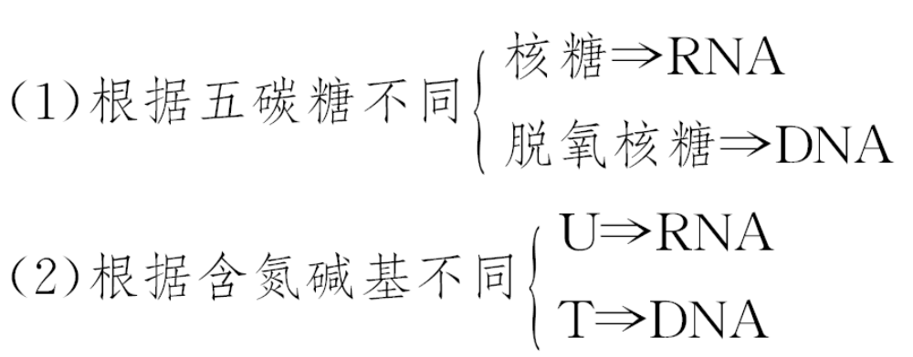
【规律方法】判断DNA与RNA的方法

Slide 47
【过关训练】
1.(2016·临沂高一检测)有关下列概念图的叙述，正确的是( )
A.①表示的碱基有5种
B.②表示的是核糖
C.④表示脱氧核苷酸
D.④表示核糖核苷酸

Slide 48
【解析】选C。由图可知，①②③组成④，④组成⑤DNA，因此①表示含氮碱基，有4种，②表示脱氧核糖，④表示脱氧核苷酸。

Slide 49
2.不同生物含有的核酸种类不同，下列各种生物中关于碱基、核苷酸种类的描述正确的是( )
选项 | A | B | C | D
生物类型 | 变形虫 | 蓝藻 | 脊髓灰质 炎病毒 | 乳酸菌
碱基 | 5种 | 5种 | 4种 | 8种
核苷酸 | 5种 | 8种 | 8种 | 8种

Slide 50
【解析】选B。变形虫含有2种核酸，故其含有5种碱基、8种核苷酸；蓝藻和乳酸菌为原核生物，也含有2种核酸，故其含有5种碱基、8种核苷酸；脊髓灰质炎病毒只含有1种核酸，故其含有4种碱基、4种核苷酸。

Slide 51
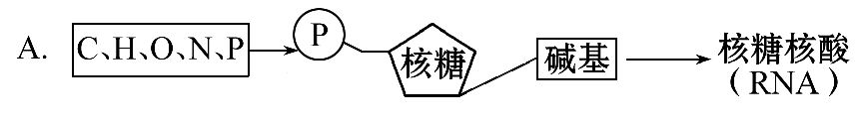
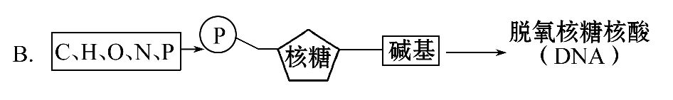
【补偿训练】
(2016·日照高一检测)下列关于核酸的分子组成表示，正确的是( )

Slide 52
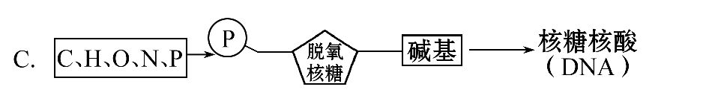
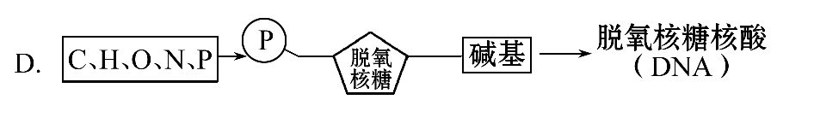
【解析】选D。A项中碱基连接部位错误。磷酸+脱氧核糖+碱基组成的是DNA，磷酸+核糖+碱基组成的是RNA，B、C项错误。

Slide 53


